Slide 1
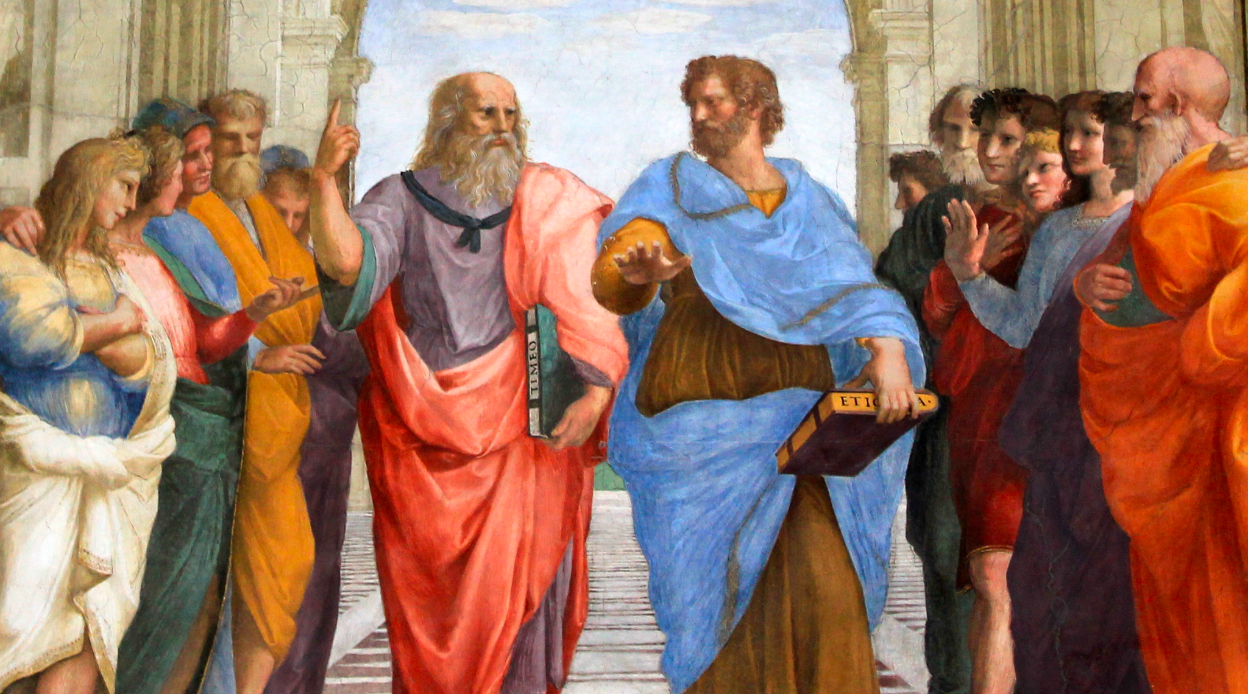
Софистика
г. Москва 2022

Slide 2
Структура презентации
1) Ключевые особенности течения (Колокольчиков ИЯИ РАН)
2) Горгий, Протагор их основные труды (Днепров ФИАН)
3) Влияние софистики на развитие философии (Ян ФИАН)

Slide 3
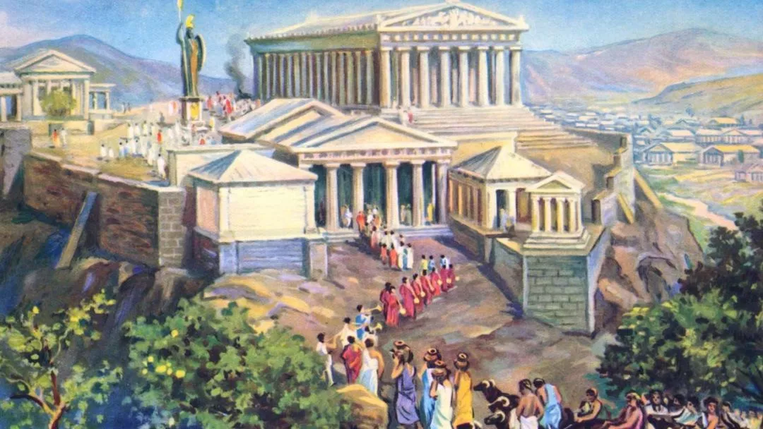
Общие сведения. Исторические особенности.
5-4 век до нашей эры
Софистика возникла в период развития демократических форм политической жизни в греческих государствах, особенно – в Афинах после греко-персидских войн.
Софистика – искусство мудрствования, духовное и философское течение в Древней Греции. Словом софистика также обозначают способ доказательств при помощи ложных, нарушающих формальную логику доводов, софизмов.
Софистика – неоднородное учение социального характера
К софистам нельзя относится плохо, если посмотреть на софистику как историческое явление.

Slide 4
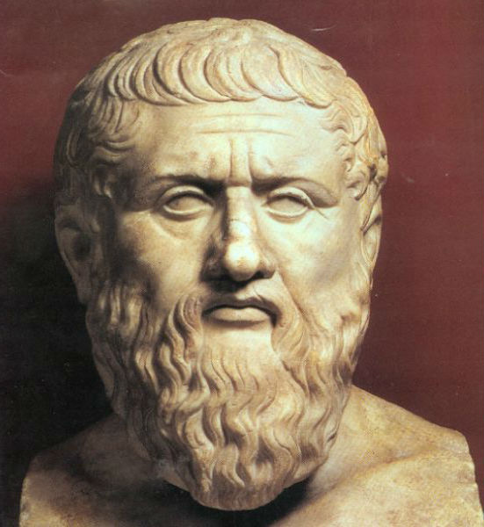
Общие сведения. Философия. Диалоги Платона
Наиболее характерная черта, общая для софистики, – утверждение относительности всех человеческих понятий, этических норм и оценок.
В отличие от предшествующих философских школ (милетская, пифагорейцы, элеаты), софисты занимались проблемами не космического бытия, а познающего субъекта, признавая именно его критерием истины.
Оригинальные труды софистов почти полностью утрачены, и их взгляды восстанавливаются по диалогам их противника Платона и некоторым выдержкам из других античных авторов.
Так, Платон определяет софиста как корыстного человека, который постоянно «охотится» за незрелыми молодыми людьми, которые готовы платить ему за обучение, торговца знаниями, мастера словесных состязаний, не дающих никаких плодов и подражателя истинному философу

Slide 5
2. Ключевые носители софизма
Старшие софисты: Горгия из Леонтин (ок. 483 – 375 г. до н.э.), Протагора из Абдер (ок. 481 – 411 г. до н.э.), Гиппия из Элиды, Продика с Кеоса, Антифонта из Афин и
Младшие: Ликофрона, Крития, Алкидаманта, Фрасимаха из Халкедона, Калликла (известен только по диалогу Платона «Горгий»).
Софисты не имели единого учения: их суждения могли быть прямо противоположными. Объединял их скорее релятивистский подход.

Slide 6
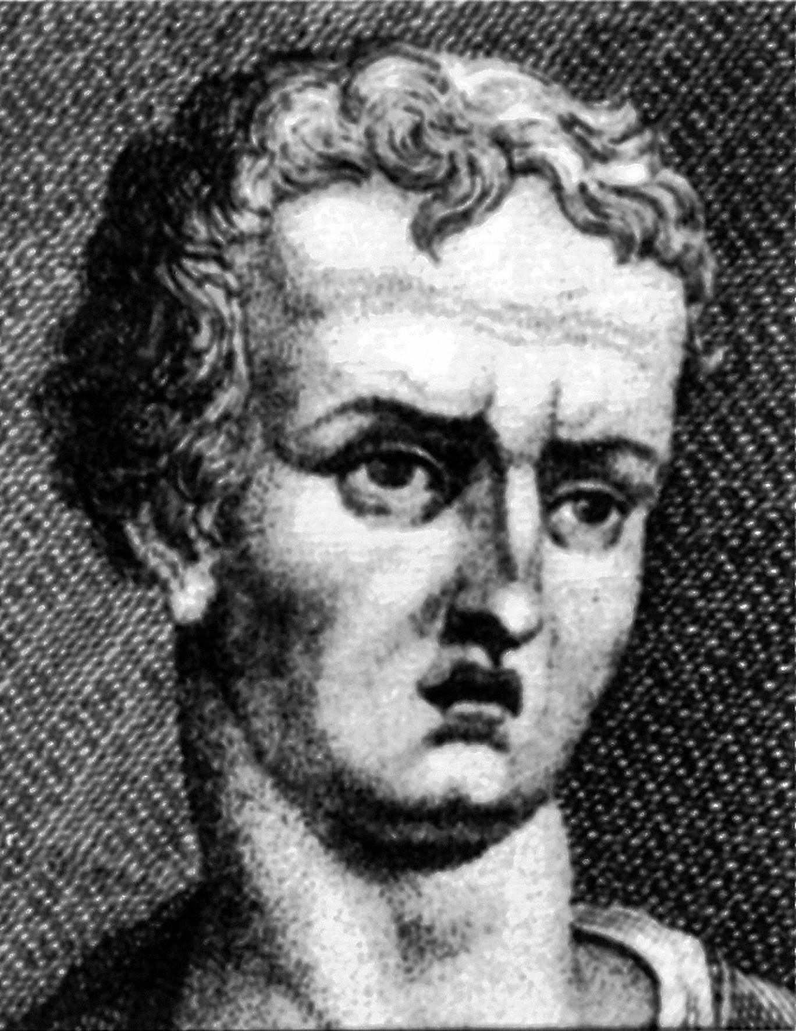
Протагор
“Все истинно”
Причины всех явлений находятся в материи.
Материя изменчива. Постоянно изменяется и сам мир вокруг, и субъект его познающий.
Ничего не существует само по себе, а существует только лишь в отношении к другому
Мир меняется так, что каждая вещь приходит в свою противоположность
О морали: объективного добра и зла не существует
О добродетели: добродетели можно научить.
О богах: “О богах я не могу знать ни того, что они существуют, ни того, что их нет, ни того, каковы они по виду. Ибо многое препятствует знать (это): и неясность [вопроса], и краткость человеческой жизни.”

Slide 7
Горгий
«Ничего не существует, а если и существует, то непостижимо, а если и постижимо, то невысказываемо и необъяснимо»:
Утверждение “Несуществование не существует” – противоречиво
Утверждение «Существование существует» – приводит к противоречиям
«Если предметы мысли не есть сущее, то сущее не мыслится»

Slide 8
Гиппий
О законах:
Есть законы природные и человеческие, Природные полезны, человеческие могут быть вредны.
Основы эгалитаризма и космополитизма

Slide 9
Продик
“О правильности имён:
Изучал синонимотику, точное значение слов, много значения уделял правильным определениям. Первым показал важность анализа языка.
О религии:
Натуралистический взгляд, поклонение богам связано с обожествлением полезных для людей вещей: солнца, луны, затем земледелия и металлургии…
Об этике:
«Не буду обманывать тебя вступлениями насчет удовольствий, а расскажу по правде, как боги устроили все в мире. Из того, что есть на свете полезного и славного, боги ничего не дают людям без труда и заботы: хочешь, чтобы боги были к тебе милостивы, надо чтить богов; хочешь быть любимым друзьями, надо делать добро друзьям; желаешь пользоваться почетом в каком-нибудь городе, надо приносить пользу городу; хочешь возбуждать восторг всей Эллады своими достоинствами, надо стараться делать добро Элладе; хочешь, чтобы земля приносила тебе плоды в изобилии, надо ухаживать за землей; думаешь богатеть от скотоводства, надо заботиться о скоте; стремишься возвыситься через войну и хочешь иметь возможность освобождать друзей и покорять врагов, надо учиться у знатоков военному искусству и в нем упражняться; хочешь обладать и телесной силой, надо приучать тело повиноваться рассудку и развивать его упражнениями, с трудами и потом»

Slide 10
Антифонт
“Об истине”:
«Предписания законов произвольны (искусственны), (веления же) природы необходимы»
“О согласии”:
Необходима жесткая дисциплина и повиновение по типу спартанских.

Slide 11
2. Софизмы. Примеры
Лекарство, принимаемое больным, есть добро; чем больше делать добра, тем лучше; значит, лекарство нужно принимать в больших дозах»
Вор не желает приобрести ничего дурного; приобретение хорошего есть дело хорошее; следовательно, вор желает хорошего
Сократ — человек; человек — не то же самое, что Сократ; значит, Сократ — это нечто иное, чем Сократ
Софизм Эватла: ученик Протагора должен был заплатить за обучение, когда выиграет первое судебное дело, однако отказался участвовать в судах. Протагор вызвал его на суд лол

Slide 12
3. Влияние софистики на развитие философии
Главное значение софистики состояло в том, что она перенесла центр тяжести греческой мысли с натурфилософии на изучение человека. Крайний скептицизм и релятивизм софистов отвергался уже их современниками. Софистика оказала значительное воздействие на развитие философии, литературы и искусства в Греции, на творчество Демокрита, Еврипида, Фукидида. Философия софистов во многом подготовила почву для философии Сократа и сократиков.

Slide 13
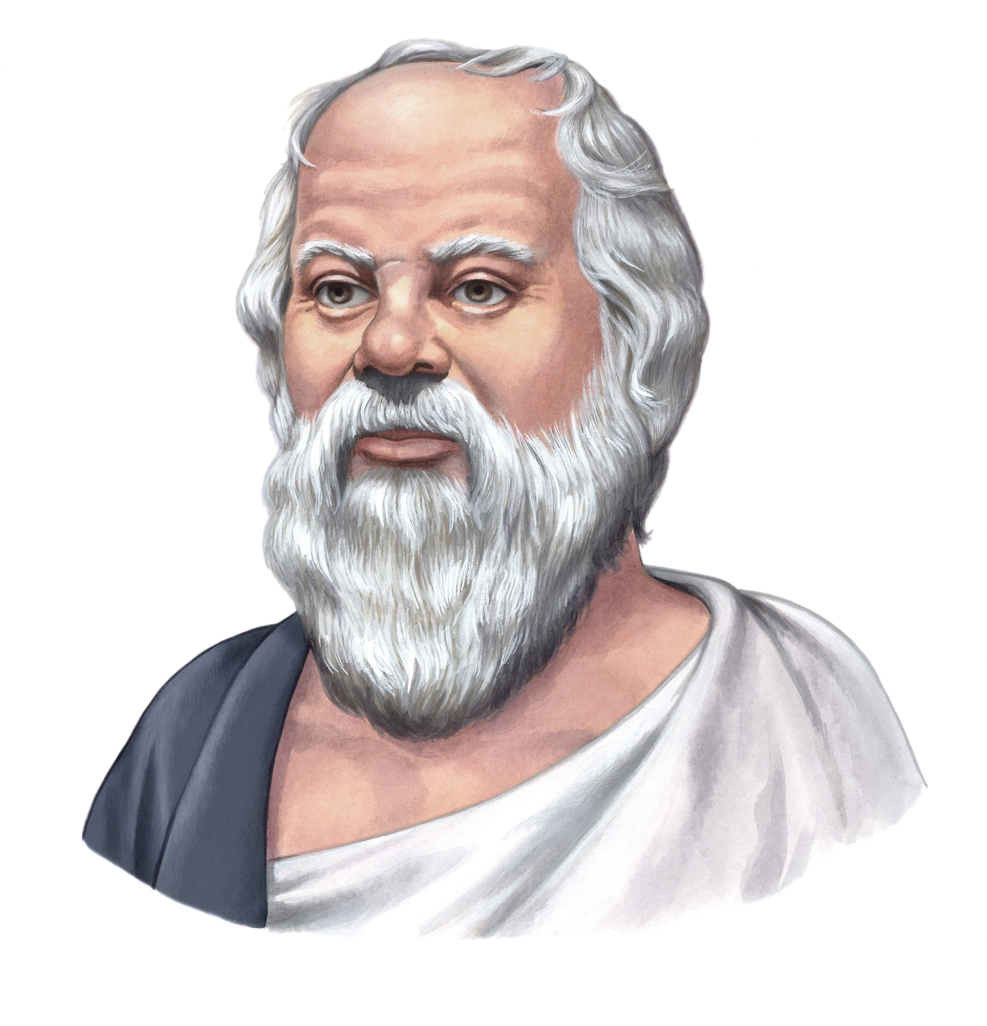
3. Сократ как противопоставление софизму
Объективность истины
Объективность добра и зла
Лучше терпеть несправедливость, чем её творить
Не брал денег за обучение

Slide 14
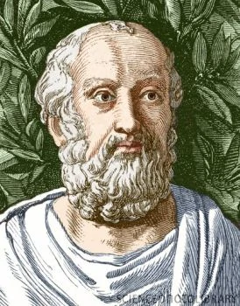
3. Платон как противопоставление софизму
Софисты обманывают людей
Придают бытие несуществующему
Критика риторики
Платон придал слову “софист” предосудительную коннотацию

Slide 15
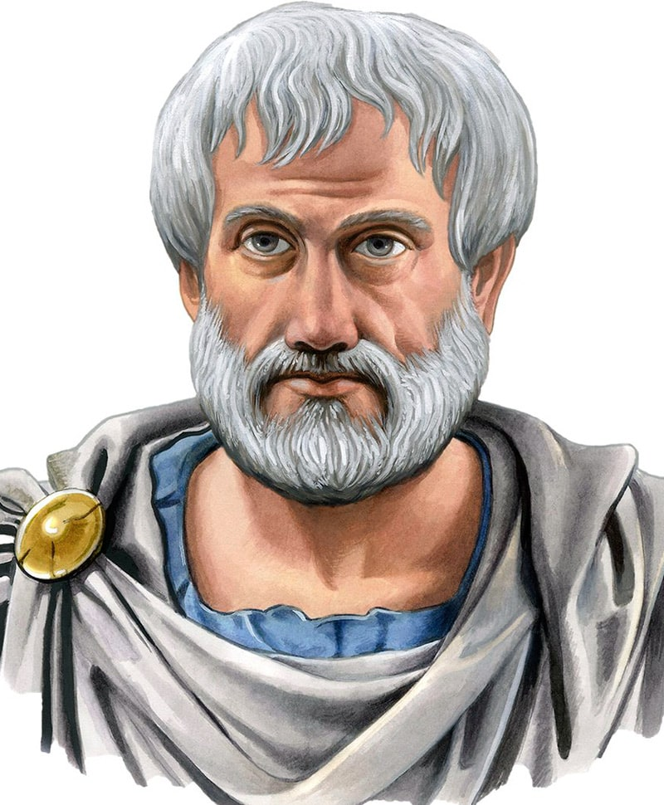
3. Аристотель как противопоставление софизму
Трактат “О софистических опровержениях”
Вскрывает приёмы софистов

Slide 16
3. Влияние на философию
Риторика
Законы логики
Проблемы человека, общества, знания
Гносеология

Slide 17
Основные ссылки
Basic
0-познания
[1] https://ru.wikipedia.org/wiki/%D0%A1%D0%BE%D1%84%D0%B8%D0%B7%D0%BC
Послушать [2] https://www.youtube.com/watch?v=6xUqivHabkc&t=126s
[3] https://www.youtube.com/watch?v=M7rYccT5GVA
Почитать
[4] https://cyberleninka.ru/article/n/sofistika
Углубленно Диалоги Платона: [5] https://classics.nsu.ru/bibliotheca/plato01/sofis.htm

